Slide 1
Bod yn Barod ar gyfer y Dyfodol
yn Ysgol Gynradd Parc Tredegar
Credu a Chyflawni

Slide 2
Gwybodaeth Gefndir
Mae Bod yn Barod ar gyfer y Dyfodol (Future Ready) yn fenter wych ar gyfer disgyblion yng Ngham Dilyniant 3, sy’n rhoi cyfle iddynt ddysgu medrau bywyd go iawn mewn cyd-destun dilys. Mae’r fenter hon yn arfogi disgyblion â’r medrau a fydd yn eu galluogi i fynd ymlaen i fod yn unigolion iach a hyderus sy’n barod i fyw bywydau boddhaus fel aelodau gwerthfawr o gymdeithas. Fel y dywed llawer o’n disgyblion, “Mae Bod yn Barod ar gyfer y Dyfodol yn ein paratoi ar gyfer y dyfodol!”
Mae’r plant yn deall ac yn manteisio’n llawn ar gysyniad Bod yn Barod ar gyfer y Dyfodol, maen nhw bob amser yn awyddus i gymryd rhan ac yn hynod frwdfrydig pan fyddant yn mynychu sesiynau. A minnau’n Arweinydd Bod yn Barod ar gyfer y Dyfodol, mae disgyblion yn aml yn dod ataf o gwmpas yr ysgol i ofyn pryd fydd eu sesiwn nesaf, ac maen nhw bob amser yn wên o glust i glust ac yn ymateb yn gadarnhaol os dyna eu diwrnod nhw i fynychu! Mae Bod yn Barod ar gyfer y Dyfodol mor boblogaidd ymhlith disgyblion fel bod angen perswadio’r plant yn aml i ddychwelyd i’w dosbarthiadau ar ddiwedd eu sesiwn!

Slide 3
Gan fod natur y sesiynau yn ymarferol i raddau helaeth, rydym yn gweld yn aml fod y disgyblion yn cadw llawer o’r medrau y maent wedi’u dysgu , yn aml heb sylweddoli bod ‘dysgu’ wedi digwydd. Mae’r sesiynau fel arfer yn dechrau o gwmpas y ‘bwrdd addysgu’ i drafod y cynllun ar gyfer y sesiwn ac annog Llais y Disgybl fel bod plant yn cael cyfle i rannu syniadau a meddyliau ar y pwnc. Wedyn, rydym yn symud ymlaen i gwblhau’r gweithgaredd cynlluniedig ar gyfer y sesiwn honno. Pryd bynnag y bo modd, rydym yn anelu at adael amser ar y diwedd i blant ymarfer, atgyfnerthu a mireinio unrhyw fedrau a ddysgwyd yn flaenorol. Maent yn aml yn dewis glanhau, hwfro, dystio neu fopio’r lloriau. Mae glanhau’r ffenestri hefyd yn ffefryn gan rai ohonynt!
Rydym yn mynd ati i chwilio am ymwelwyr i gefnogi menter Bod yn Barod ar gyfer y Dyfodol gan fod eu persbectif a’u profiadau bywyd go iawn, yn ein barn ni, yn rhoi mewnwelediadau ac arbenigedd gwerthfawr. Er enghraifft, mae ein disgyblion wrthi’n gweithio gyda’r Swyddog Teithio Llesol ar hyn o bryd ar gynnal a chadw beiciau a thrwsio tyllau mewn teiars.
Rydym yn chwilio’n barhaus am ffyrdd o wella ein rhaglen Bod yn Barod ar gyfer y Dyfodol, ac yn parhau i ymestyn y medrau sy’n cael eu haddysgu. Fel cam nesaf, rydym yn bwriadu annog rhieni a gofalwyr sy’n meddu ar setiau sgiliau penodol i ymweld yn rheolaidd er mwyn rhannu eu gwybodaeth a’u profiadau unigryw gyda’r disgyblion.

Slide 4
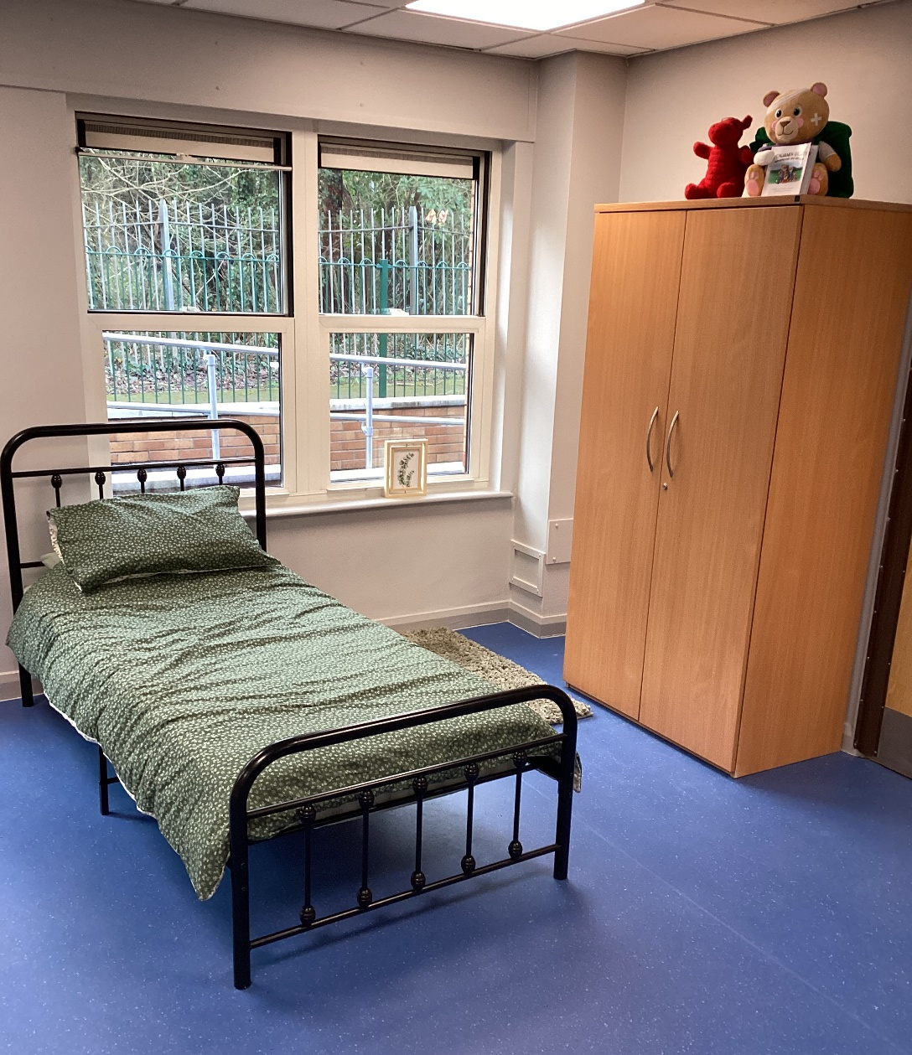
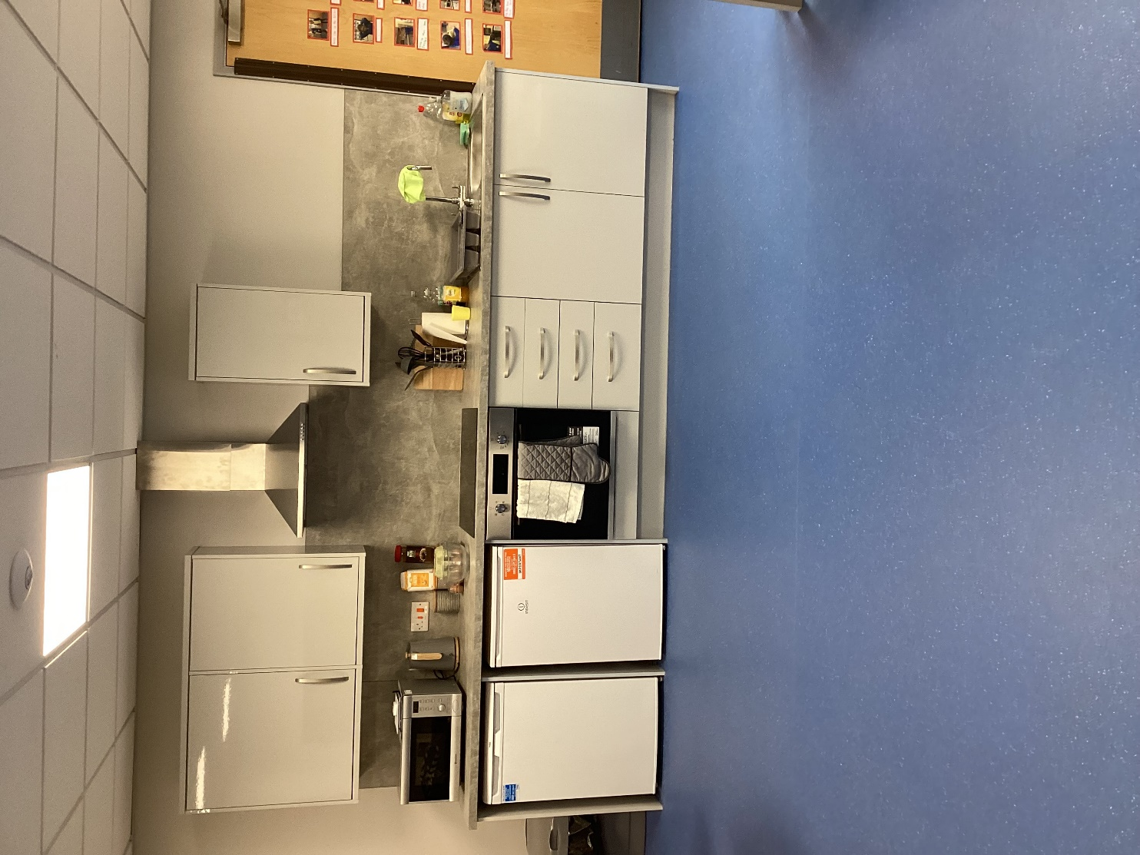
Lleoliad

Slide 5
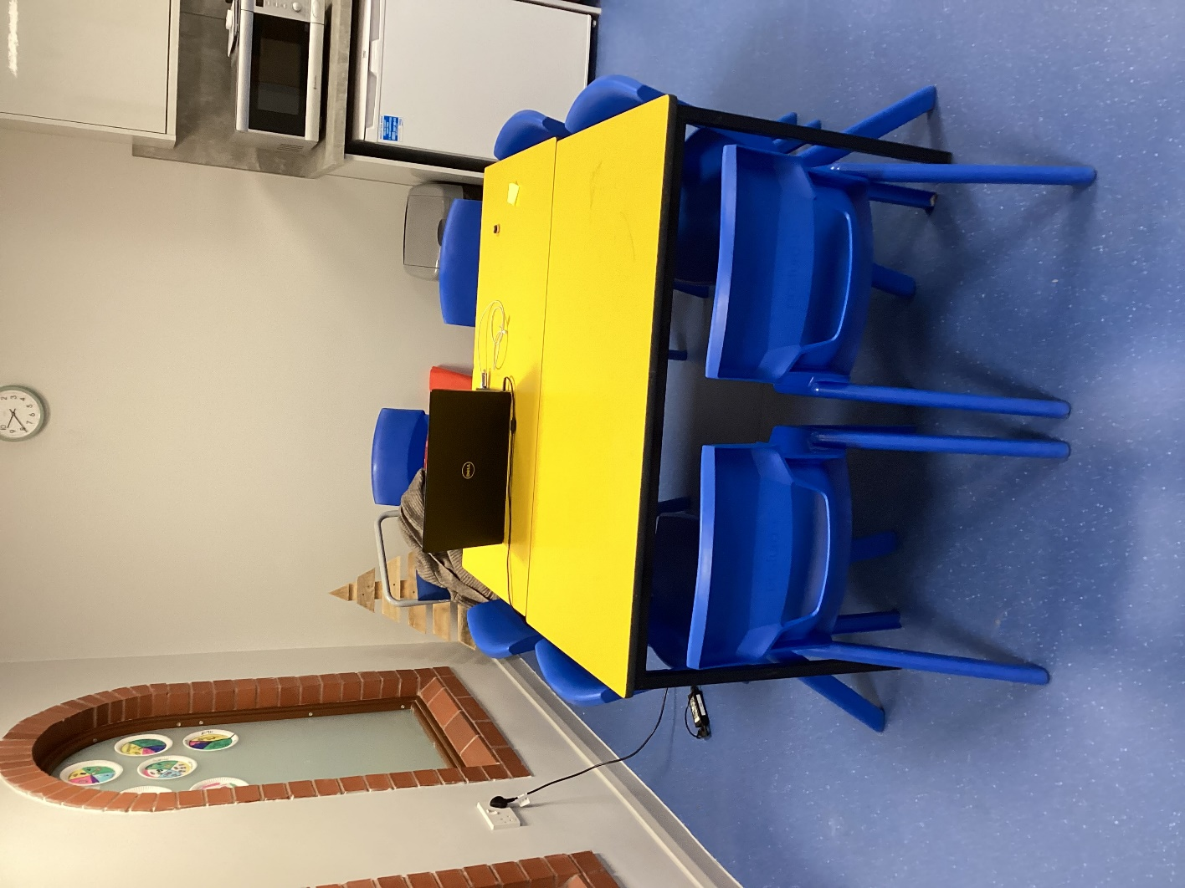
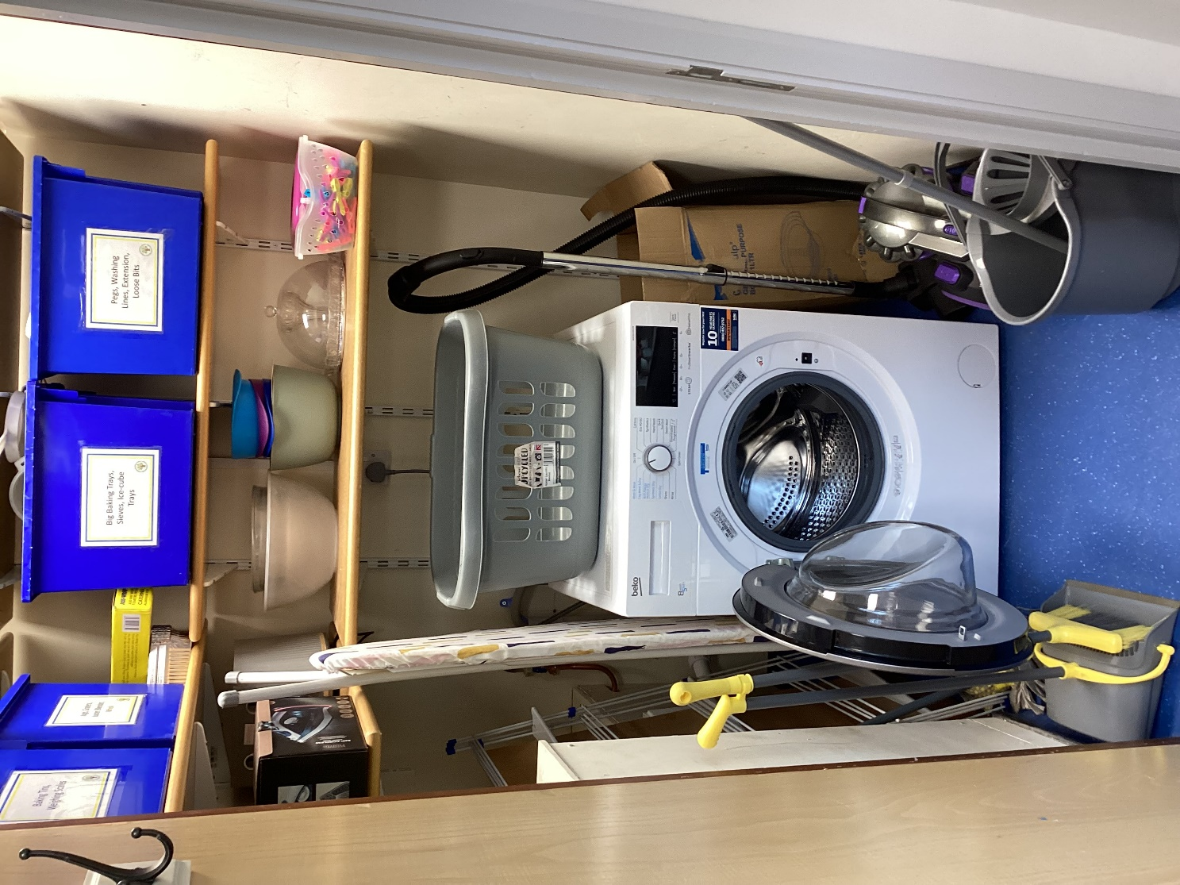
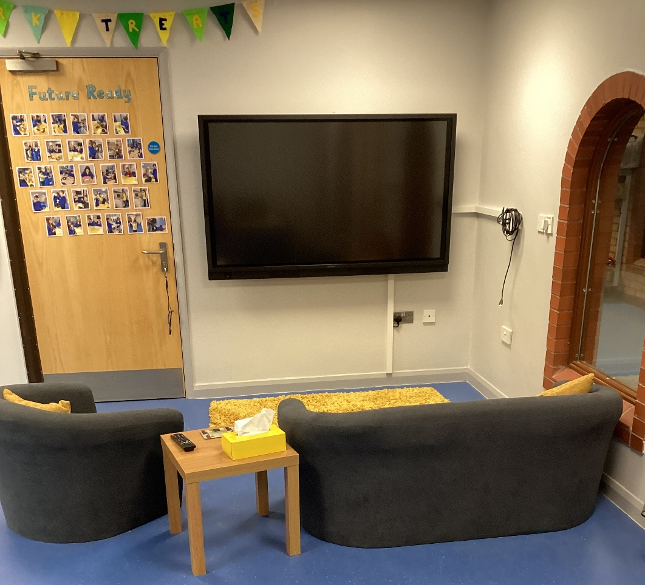
Lleoliad

Slide 6
Trosolwg o Fedrau
Grŵp Blwyddyn | Diogelwch yn Gyntaf | Bwydo | Glanhau | Allwch chi ei Drwsio? | Amdanaf i
Blwyddyn 4 | Arbenigwr Trydan Diogelwch trydan – dwylo gwlyb, diffodd socedi, plygiau lluosog, gorlwytho, gwifrau ymestyn Beth i’w gadw ymlaen / wedi’i ddiffodd Gwresogyddion trydan – clirio Peryglon trydan a dŵr | Bod yn Barod i Goginio Cynlluniau a syniadau ar gyfer prydau bwyd – beth i’w wneud â’r hyn sydd gennych chi Syniadau ar gyfer brecwast a chinio – dietau cytbwys Prynu ar gyllideb (e.e. cymharu prisiau, brand neu ddim brand, ac ati) Blasu bwydydd Meintiau dognau | Llestri Brwnt Delio â bwyd heb ei fwyta – compostio Golchi llestri – crafu platiau, glanhau briwsion, gwlychu staeniau ystyfnig Awgrymiadau a chynghorion cyffredinol am lanhau Cynhyrchion glanhau cartref | Mân Dasgau Ffyrdd syml o drwsio yn y cartref (e.e. pryd mae’n briodol defnyddio glud / tâp, ac ati) Newid batris, bylbiau golau, plygiau Pwy i alw am gymorth (e.e. Cartrefi Dinas Casnewydd, Dŵr Cymru, Dyno Rod, ac ati) | Fy Amser i Ymwybyddiaeth ofalgar ac ymlacio Gweithgareddau unigol (e.e. solitaire, chwileiriau geiriau, ac ati)
Blwyddyn 5 | Deall Teclynnau Sut i ddefnyddio amrywiaeth o declynnau cyffredin yn y cartref - trefn / hylendid oergell - llwytho’r peiriant golchi / peiriant sychu dillad - defnyddio micro-don, sut i gynhesu / stemio, dim ffoil, ac ati. | Popty Ping Prydau bwyd syml yn y micro-don, (e.e. Wyau wedi eu sgramblo, tatws pob, ac ati) Defnyddio’r tostiwr Edrych ar ddyddiadau defnyddio erbyn / gwerthu erbyn | Cael Gwared â Llwch Dystio – ble i lanhau (e.e. y tu ôl i reiddiaduron, y tu ôl i’r teledu a dibenion diogelwch) Blew anifeiliaid anwes – cysylltiad ag asthma Hwfro – pa mor aml? Cynhyrchion glanhau a’r peryglon | Cyfeillion Beicio Diogelwch seiclo Sut i drwsio twll mewn teiar Sut i drwsio cadwyn | Hobïau Hapus Datblygu’ch diddordebau eich hun (e.e. hobïau) Ffitrwydd Clybiau lleol – beth sy’n digwydd yn y Ganolfan Gymunedol?
Blwyddyn 6 | Torri Storio a diogelwch o ran cyllyll ac offer (e.e. teclyn agor tun, gratwyr, sgiwerau) Tân Diogelwch rhag tân – beth i’w ddefnyddio ar gyfer gwahanol fathau o danau Synwyryddion mwg | Defnyddio Ffwrn Defnyddio ffwrn i goginio bwyd Tymereddau cywir Amseroedd coginio Defnyddio offer | Golchi Dillad Golchi dillad – pa mor aml? Darllen cyfarwyddiadau golchi dillad a didoli Cynghorion i gael gwared â staeniau Defnyddio peiriant golchi, peiriant sychu dillad, lein ddillad | Plymwaith Perffaith Dadflocio sinc Dadflocio toiled Beth na ddylid ei roi i lawr y sinc a’r toiled | Gofalwyr Ifanc Rôl Gofalwyr Ifanc Pwy i ofyn am gymorth Cymorth Cyntaf Sêr Gwnïo Gwnïo botymau Hemiau Trwsio tyllau a chlytio

Slide 7
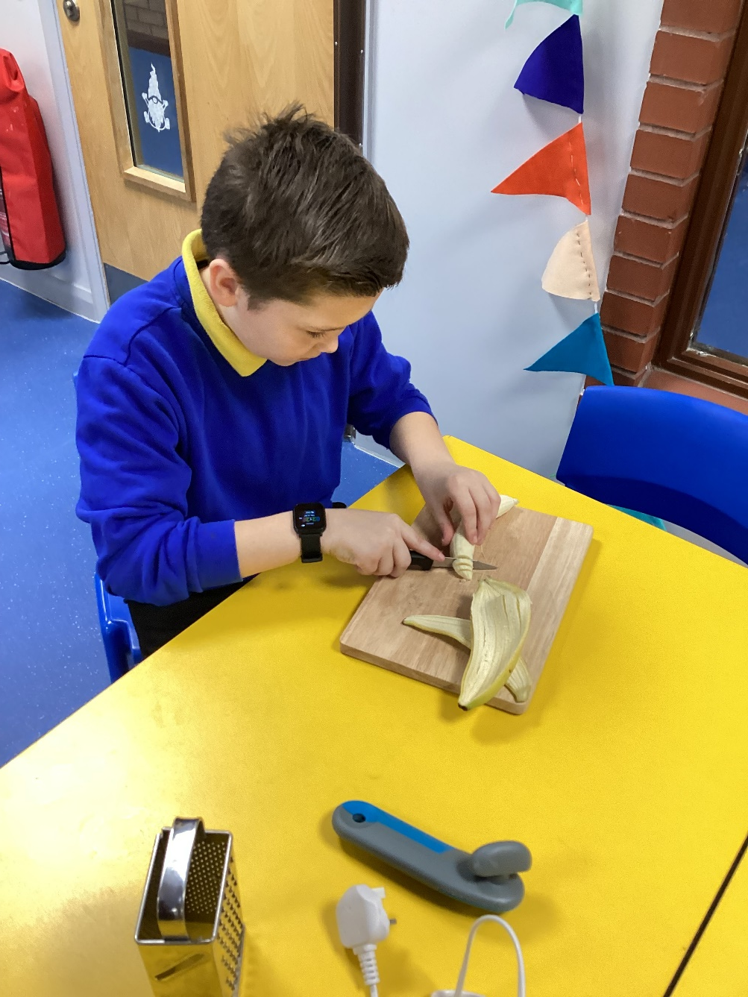
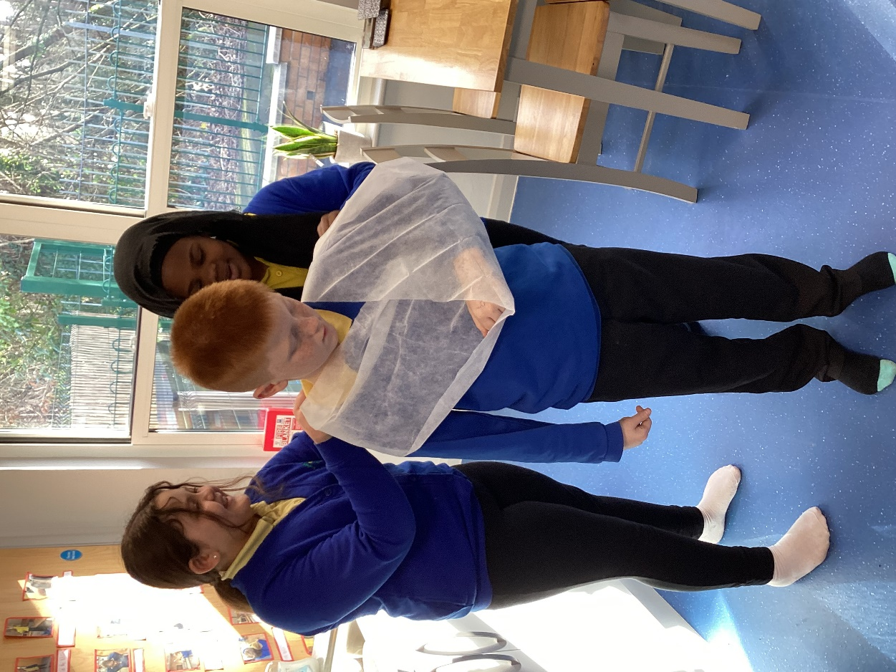
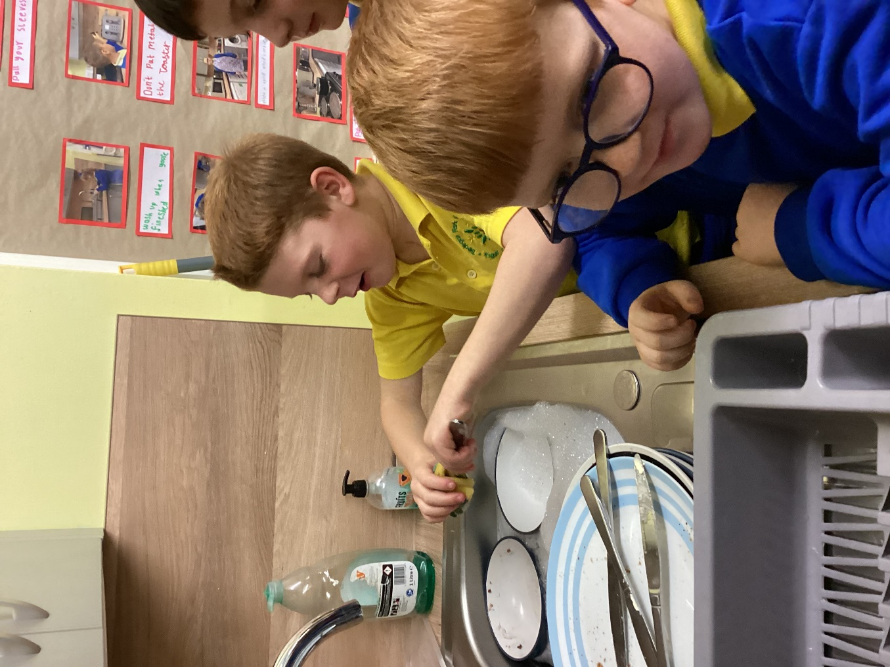
Diogelwch Cyllyll
Cymorth Cyntaf
Golchi Llestri

Slide 8
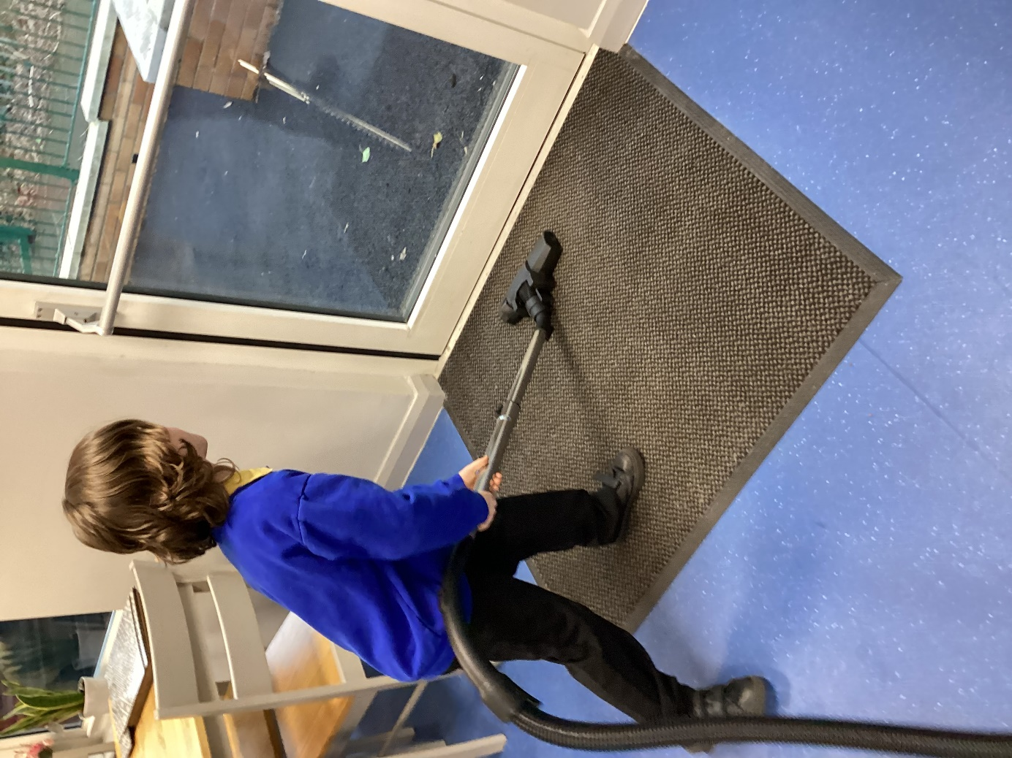
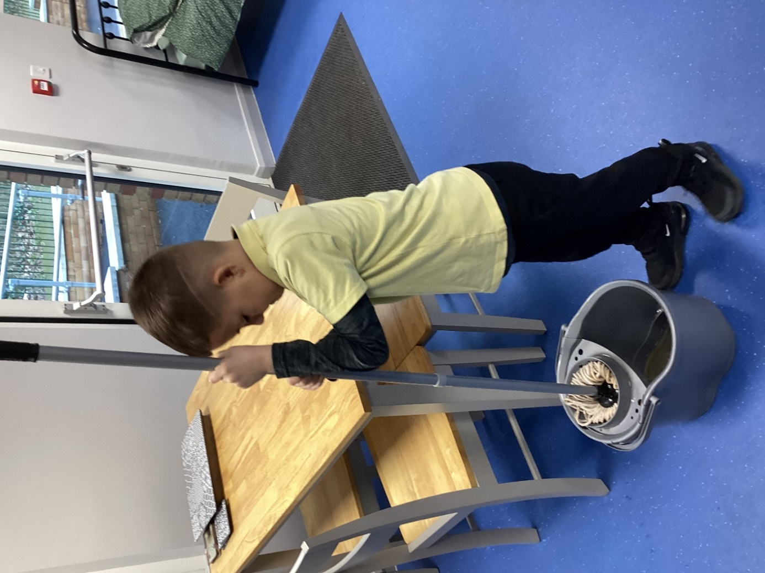
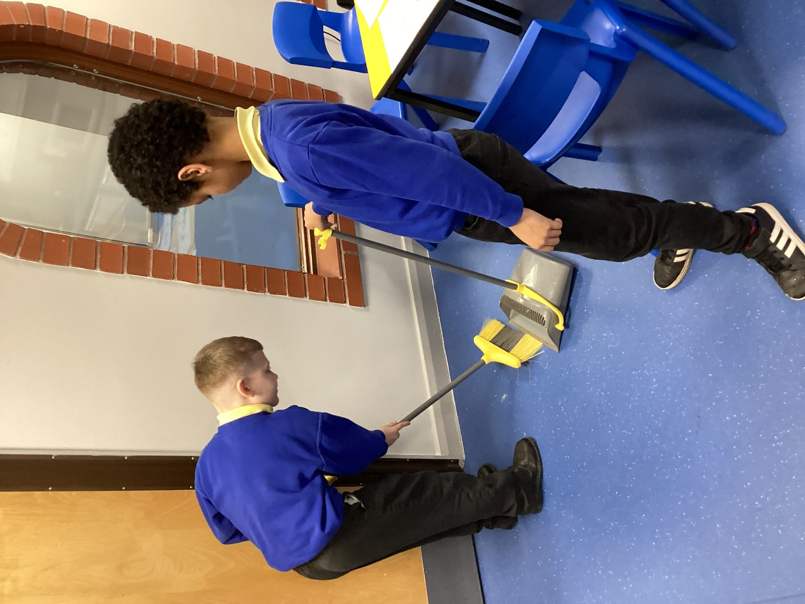
Creu Toddiant Glanhau Naturiol
Glanhau

Slide 9
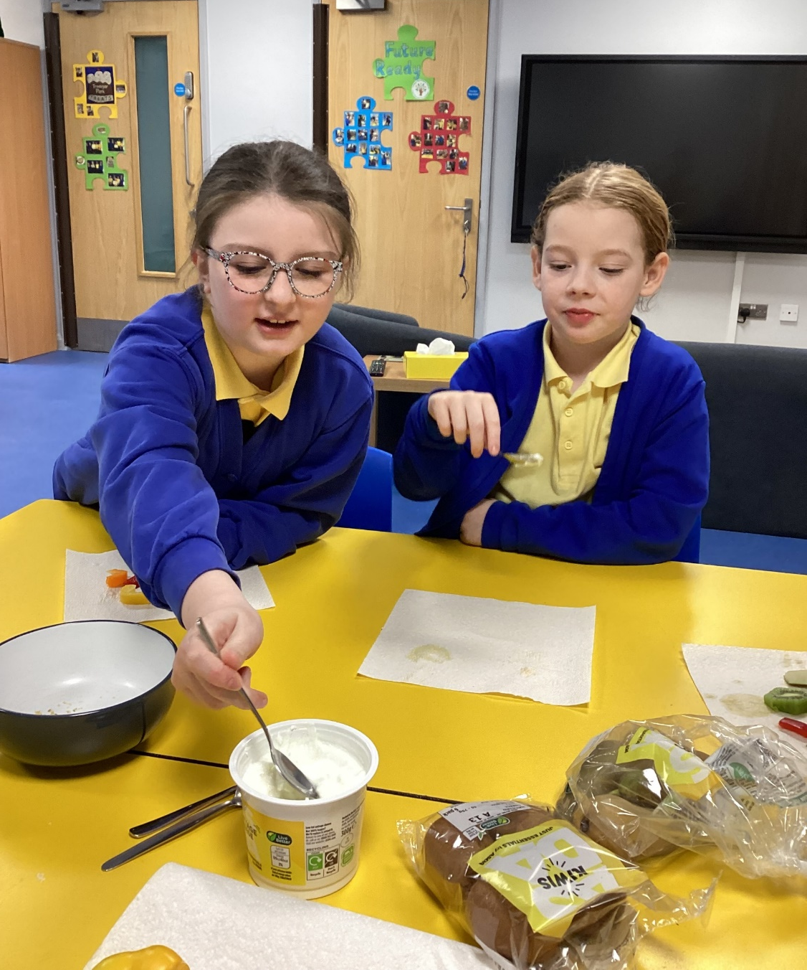
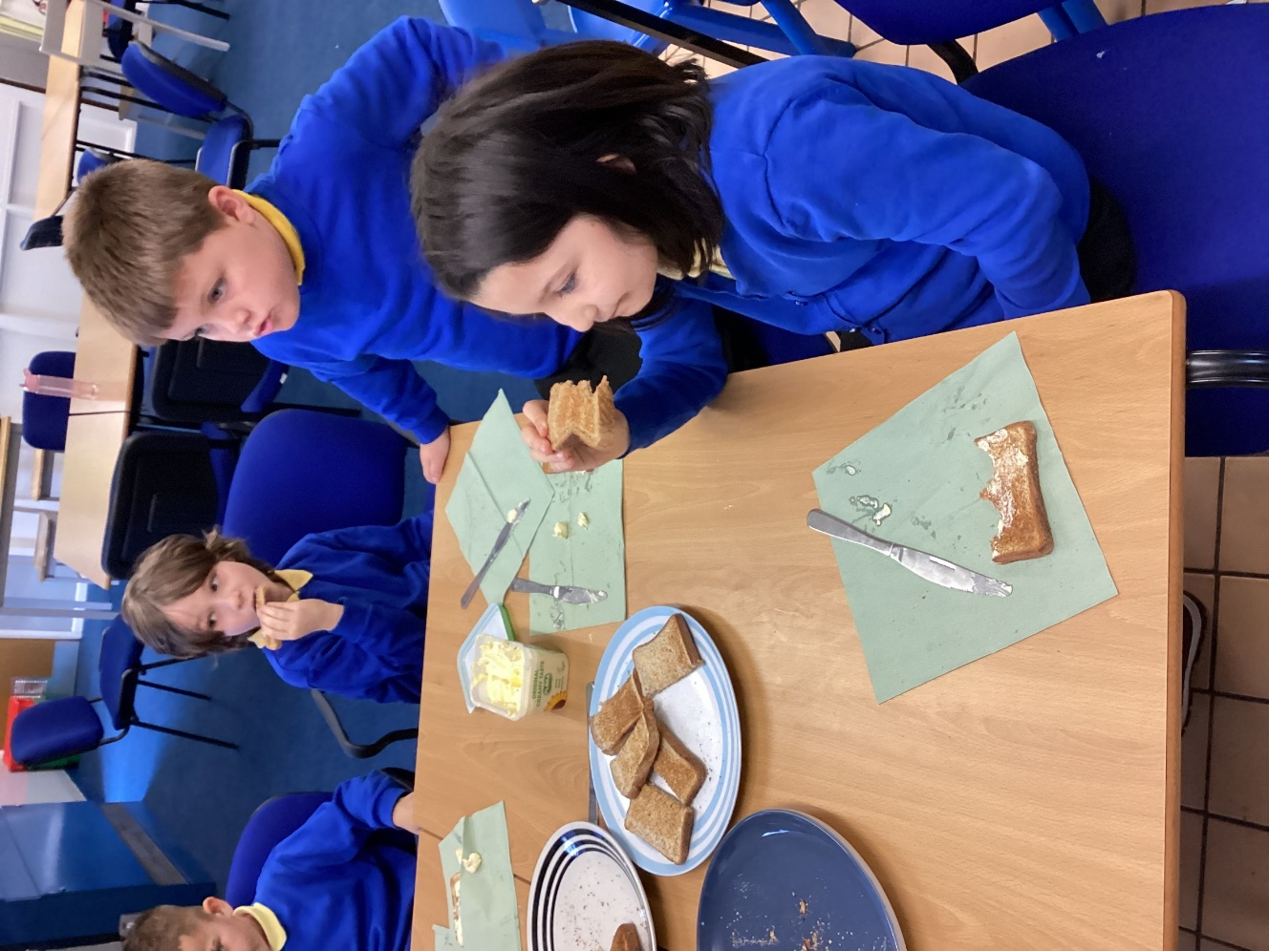
Gwneud Brecwast
Defnyddio’r Ffwrn
Coginio Bwyd mewn Micro-don

Slide 10
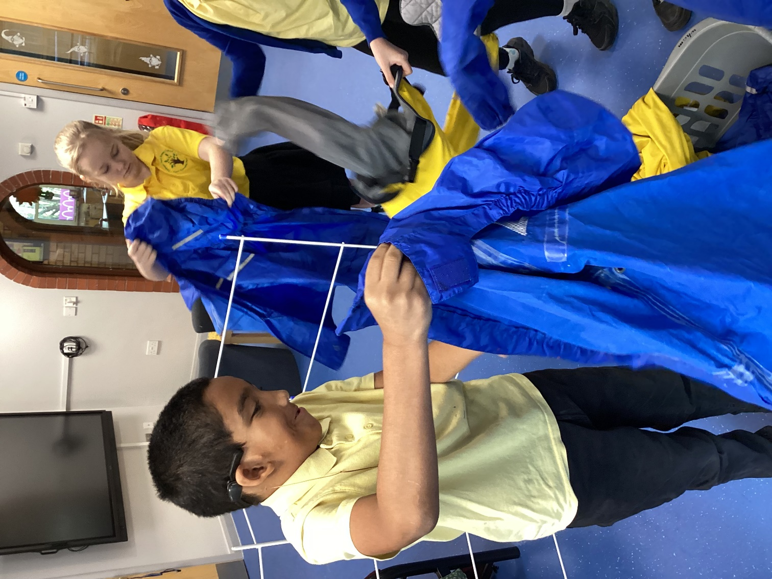
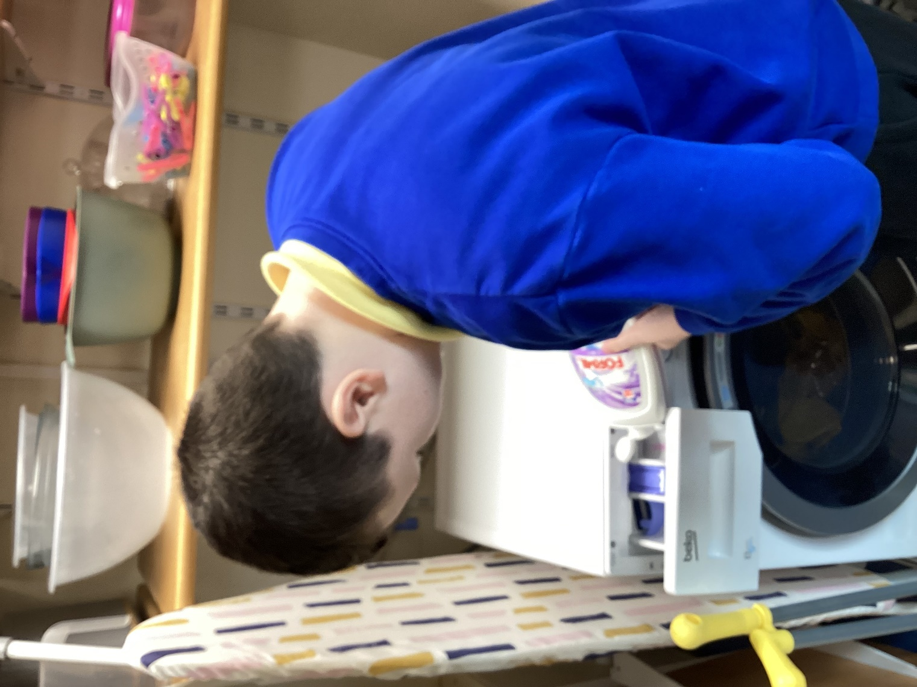
Gwirio Cyfarwyddiadau
Sychu Dillad
Golchi Dillad

Slide 11
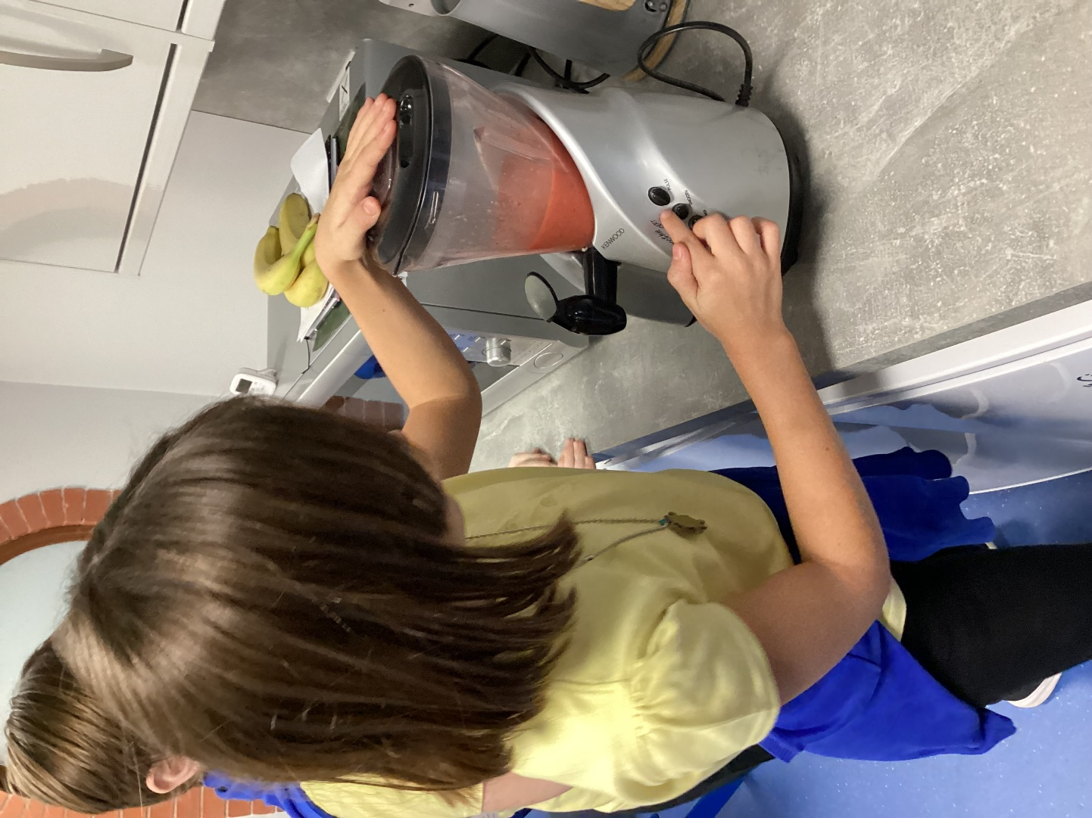
Diogelwch Offer Trydanol
Diogelwch rhag Tân

Slide 12
Hylendid Dwylo
Medrau Gwnïo

Slide 13
Dyfyniadau Disgyblion
Mae’r cyfan ynglŷn â dysgu beth i’w wneud pan fyddwn ni’n oedolion – AA Blwyddyn 4
Mae’n ddefnyddiol iawn ar gyfer y dyfodol. Y diwrnod o’r blaen, roeddwn i’n torri pethau â chyllell cegin ac yn gwybod sut i fod yn ddiogel – DH Blwyddyn 6
Roeddwn i’n hoffi dysgu am gymorth cyntaf ac yn mwynhau gwneud wyau wedi’u sgramblo. Rwy’n eu gwneud i fy mam-gu nawr! – SC Blwyddyn 6
Rwy’n dwli arno! – RB Blwyddyn 5
Sut gallem ni wella Bod yn Barod ar gyfer y Dyfodol? Gwneud y gwersi’n hirach – DB Blwyddyn 6
Mae’n anhygoel. Mae’n rhoi llawer o hwyl i unrhyw un wrth ddysgu medrau bywyd. Roeddwn i wrth fy modd yn gwneud y smwddis – TS Blwyddyn 6
Mae’n ddefnyddiol ar gyfer bywyd go iawn a’r dyfodol – CW Blwyddyn 6
Rwy’n dysgu medrau newydd bob tro – KN Blwyddyn 5
Mae dysgu medrau newydd yn bwysig – KB Blwyddyn 4

